Slide 1
2020 I-VI

Slide 2
ЗАВХАН АЙМГИЙН НИЙГЭМ, ЭДИЙН ЗАСГИЙН БАЙДАЛ - Үндсэн үзүүлэлт
Үзүүлэлтүүд | хэмжих нэгж | 2017 I-VI | 2018 I-VI | 2019 I-VI | 2020 I-VI | 2020 I-VI 2019 I-VI
ХҮН АМ, НИЙГМИЙН СТАТИСТИКИЙН ҮЗҮҮЛЭЛТҮҮД
Төрсөн хүүхэд | хүн | 665 | 725 | 685 | 684 | 99.8
Бүртгэлтэй ажилгүй иргэд, 6 дугаар сарын эцэст | хүн | 1370 | 1265 | 786 | 986.0 | 125.4
Халдварт өвчнөөр өвчлөгчид | хүн | 306 | 226 | 211 | 273 | 129.4
Бүртгэгдсэн гэмт хэрэг | тохиолдлын тоо | 82 | 115 | 126 | 137 | 108.7
%

Slide 3
ЗАВХАН АЙМГИЙН НИЙГЭМ, ЭДИЙН ЗАСГИЙН БАЙДАЛ - Үндсэн үзүүлэлт
Үзүүлэлтүүд | хэмжих нэгж | 2017 I-VI | 2018 I-VI | 2019 I-VI | 2020 I-VI | 2020 I-VI 2019 I-VI
ЭДИЙН ЗАСГИЙН СТАТИСТИКИЙН ҮЗҮҮЛЭЛТҮҮД
Зүй бусаар хорогдсон том мал | мянган толгой | 35.3 | 170.1 | 18.2 | 93.4
Үүнээс:
- Өвчнөөр хорогдсон мал | мянган толгой | 0.8 | 0.047 | 0.014 | 0.057
Аж үйлдвэрийн салбарын нийт үйлдвэрлэл: | сая төгрөг | 5645.2 | 5361.8 | 12105.0 | 10540.0 | 87.1
Үүнээс:
- Боловсруулах аж үйлдвэр | сая төгрөг | 2737.7 | 2069.7 | 8361.5 | 5555.5 | 66.4
- Цахилгаан, дулааны эрчим хүч үйлдвэрлэл, усан хангамж | сая төгрөг | 2907.5 | 3292.1 | 3743.5 | 4984.5 | 133.2
%
2 Дахин их

Slide 4
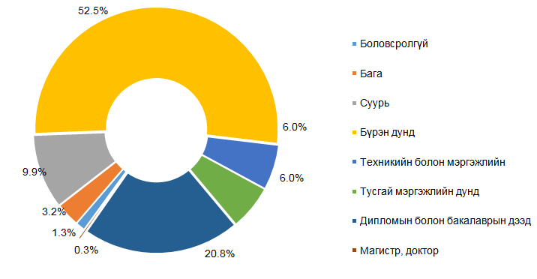
ХҮН АМ, НИЙГМИЙН ҮЗҮҮЛЭЛТ- Хөдөлмөр
БҮРТГЭЛТЭЙ АЖИЛГҮЙ ИРГЭД,
сарын эцэст
БҮРТГЭЛТЭЙ АЖИЛГҮЙ ИРГЭД, боловсролын түвшнээр, 2020 оны 6 дугаар сарын эцэст, хувиар
2019 VI
786
2020 VI
986
986
2019 VI
Аймгийн хэмжээнд бүртгэлтэй ажилгүй иргэдийн 45.8 хувийг 15-34 насны залуучууд эзэлж байна.

Slide 5
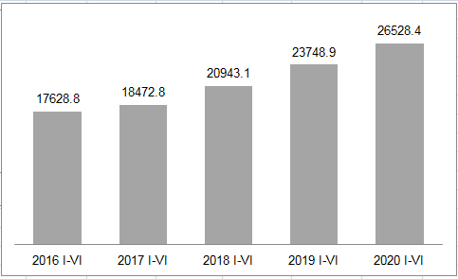
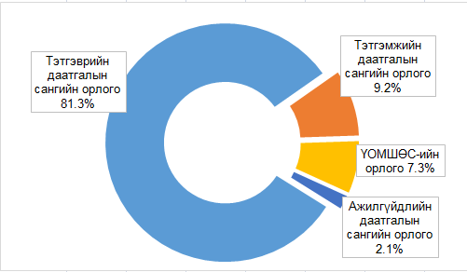
ХҮН АМ, НИЙГМИЙН ҮЗҮҮЛЭЛТ- Нийгмийн даатгал, халамж
Нийгмийн даатгалын сангийн зарлага, сая төгрөг
Нийгмийн даатгалын сангийн орлого, төрлөөр, хувиар
Аймгийн хэмжээгээр нийгмийн даатгалын сангаас эхний хагас жилд 11.5 мянган хүнд 26.5 тэр бум төгрөгийн тэтгэвэр, тэтгэмж олгож, 9.1 тэр бум төгрөгийн нийгмийн даатгалын шимтгэлийн орлогыг төвлөрүүлсэн байна.
Эхний хагас жилд 71465 хүн нийгмийн даатгалд хамрагдсаны 67154 буюу 94.0 хувь нь төсөвт байгууллага, ААНэгж байгууллагын даатгуулагч, 4311 иргэн буюу 6.0 хувь нь сайн дурын даатгалд хамрагдсан байна.

Slide 6
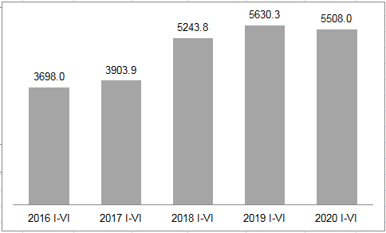
ХҮН АМ, НИЙГМИЙН ҮЗҮҮЛЭЛТ- Нийгмийн даатгал, халамж
Халамжийн сангийн зарцуулалт
/сая төгрөг/
Халамжийн сангийн сангийн үйл ажиллагааны эхний хагас жилийн мэдээгээр Халамжийн тэтгэвэр 1506 хүнд 2167.0 сая төгрөг, нөхцөлд мөнгөн тэтгэмж, нийгмийн халамжийн үйлчилгээ болон хөнгөлөлт 25404 хүнд 3341.0 сая төгрөг нийт 26910 хүнд 5508.0 сая төгрөгийн тэтгэвэр, тэтгэмж, хөнгөлөлтийг үзүүлсэн байна.

Slide 7
ХҮН АМ, НИЙГМИЙН ҮЗҮҮЛЭЛТ- Эрүүл мэнд
725
2018 VI
2017 VI
724
2018 VI
685
681
684
2019 VI
2020 VI
2019 VI
679
2020 оны эхний хагас жилийн байдлаар 679 эх амаржиж, 684 хүүхэд төрүүлсэн нь өмнөх оноос амаржсан эх 2(0.3%)-аар буурчээ.
Нялхсын эндэгдэл аймгийн хэмжээгээр 2020 оны эхний хагас жилийн байдлаар 10 байгаа нь, өмнөх оноос 1-ээр, 5 хүртэлх насны хүүхдийн эндэгдэл 13 байгаа нь өмнөх оны мөн үеээс 1-ээр тус тус буурсан байна.

Slide 8
ХҮН АМ, НИЙГМИЙН ҮЗҮҮЛЭЛТ- Эрүүл мэнд

Slide 9
ХҮН АМ, НИЙГМИЙН ҮЗҮҮЛЭЛТ- Гэмт хэрэг
2015 I-II
2016 I-II
2017 I-II
Аймгийн хэмжээгээр 137 гэмт хэрэг бүртгэгдсэнээс 36.5 хувийг иргэдийн эрх чөлөө эрүүл мэндийн эсрэг гэмт хэрэг, 44.5 хувь нь бусдын өмчлөлийн эсрэг гэмт хэрэг, 19.0 хувийг бусад төрлийн гэмт хэрэг эзэлж, өнгөрсөн оны мөн үеэс гэмт хэргийн тоо 11-ээр буюу 8.7 хувиар өссөн байна.
Улсын хэмжээгээр 2017 оны эхний 2 сард 14.1 мянган хүн эрүүлжүүлэгдэж, 1397 хүн баривчлагдсан нь өмнөх оноос эрүүлжүүлэгдсэн хүн 1208 (7.9%)-аар, баривчлагдсан хүн 501 (55.9%)-ээр буурсан байна.

Slide 10
МАКРО ЭДИЙН ЗАСГИЙН ҮЗҮҮЛЭЛТ- Мөнгө зээл, татварын орлого
МОНГОЛ БАНКНЫ МЭДЭЭ, сарын эцэст
2018 VI
2019 VI
2020 VI
Гүйлгээнд байгаа бэлэн мөнгө /сая.төг/ | 9483.5 | 3345.0 | 26868.7
Иргэдийн мөнгөн хадгаламж /тэрбум.төг/ | 86.4 | 101.2 | 120.5
Олгосон зээл /тэрбум.төг/ | 68.1 | 65.2 | 157.8
АЙМГИЙН ТАТВАРЫН ХЭЛТСИЙН МЭДЭЭ жил бүрийн эхний хагас жилд

Slide 11
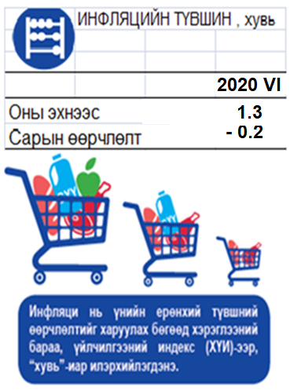
МАКРО ЭДИЙН ЗАСГИЙН ҮЗҮҮЛЭЛТ- Хэрэглээний үнийн индекс
ХЭРЭГЛЭЭНИЙ БАРАА, ҮЙЛЧИЛГЭЭНИЙ ҮНИЙН ИНДЕКС
Завхан аймгийн хэрэглээний үнийн индекс | 2020.VI/ 2019.VI | 2020.VI/ 2019.XII | 2020.VI/ 2020.V
ЕРӨНХИЙ ИНДЕКС | 102.9 | 101.3 | 99.8
01. ХYНСНИЙ БАРАА, СОГТУУРУУЛАХ БУС УНДАА | 113.0 | 110.1 | 100.1
02. СОГТУУРУУЛАХ УНДАА, ТАМХИ, МАНСУУРУУЛАХ БОДИС | 101.3 | 100.3 | 100.2
03. ХУВЦАС, БӨС БАРАА, ГУТАЛ | 102.4 | 100.5 | 100.0
04. ОРОН СУУЦ, УС, ЦАХИЛГААН, ХИЙН БОЛОН БУСАД ТYЛШ | 104.4 | 100.0 | 100.0
05. ГЭР АХУЙН ТАВИЛГА, ГЭР АХУЙН БАРАА | 100.5 | 100.1 | 100.8
06. ЭМ, ТАРИА, ЭМНЭЛГИЙН YЙЛЧИЛГЭЭ | 103.6 | 102.0 | 100.0
07. ТЭЭВЭР | 88.2 | 88.1 | 96.6
08. ХОЛБООНЫ ХЭРЭГСЭЛ, ШУУДАНГИЙН YЙЛЧИЛГЭЭ | 100.0 | 100.0 | 100.0
09. АМРАЛТ, ЧӨЛӨӨТ ЦАГ, СОЁЛЫН БАРАА, YЙЛЧИЛГЭЭ | 100.2 | 100.2 | 100.2
10. БОЛОВСРОЛЫН YЙЛЧИЛГЭЭ | 100.0 | 100.0 | 100.0
11. ЗОЧИД БУУДАЛ, НИЙТИЙН ХООЛ, ДОТУУР БАЙРНЫ YЙЛЧИЛГЭЭ | 101.5 | 101.5 | 101.5
12. БУСАД БАРАА, YЙЛЧИЛГЭЭ | 101.3 | 101.2 | 100.7

Slide 12
ЭДИЙН ЗАСГИЙН ҮЗҮҮЛЭЛТ- Хөдөө аж ахуй
МАЛ ТӨЛЛӨЛТ
БОЙЖУУЛСАН ТӨЛ, төрлөөр, аймгийн дүнгээр,
жил бүрийн эхний II улиралд, толгой
Аймгийн хэмжээнд 7 сарын 1-ний байдлаар оны эхний төллөх насны 1555.9 мянган хээлтэгч малын 1295.7 мянга (83.3%) нь төллөжээ. Гүүний 78.5 хувь, үнээний 80.3 хувь, ингэний 51.4 хувь, эм хонины 86.0 хувь, эм ямааны 80.6 хувь нь төллөж байна. Төллөлтийн хувь өмнөх оноос 4.1 пунктээр буурсан байна. Гарсан төлийн 94.6 хувь буюу 1226.3 мянган төл бойжиж байна. Төл бойжилтын хувь өмнөх оноос 4.3 пунктээр буурсан байна.
 | 2016 I-VI | 2017 I-VI | 2018 I-VI | 2019 I-VI | 2020 I-VI
Бүгд | 1041417 | 1214169 | 1001187 | 1298578 | 1226261
Унага | 36130 | 41453 | 40332 | 51004 | 55040
Тугал | 45599 | 51773 | 52672 | 61912 | 65002
Ботго | 841 | 1058 | 899 | 1011 | 1167
Хурга | 566931 | 652670 | 566798 | 713340 | 668008
Ишиг | 391916 | 467215 | 340486 | 471311 | 437044
БОЙЖСОН ТӨЛ, жил бүрийн эхний II улиралд, толгой

Slide 13
ЭДИЙН ЗАСГИЙН ҮЗҮҮЛЭЛТ- Хөдөө аж ахуй
ТОМ МАЛЫН ЗҮЙ БУС ХОРОГДОЛ
ЗҮЙ БУСААР ХОРОГДСОН ТОМ МАЛ, төрлөөр, аймгийн дүнгээр, жил бүрийн эхний II улиралд, толгой
Эхний хагас жилд аймгийн дүнгээр 93.4 мянган том мал зүй бусаар хорогдсон нь оны эхний малын 2.4 хувь, нийт хорогдолд өвчний хорогдол 0.06 хувь, хээлтэгч малын хорогдол 19.5 хувь, бог малын хорогдол 88.6 хувийг тус тус эзэлж байна. Том малын зүй бусын хорогдлыг өнгөрсөн оны мөн үетэй харьцуулахад 75.2 мянгаар буюу 5.1 дахин өссөн байна.
 | 2016 I-VI | 2017 I-VI | 2018 I-VI | 2019 I-VI | 2020 I-VI
Бүгд | 126540 | 35330 | 176076 | 18241 | 93402
Адуу | 2354 | 1377 | 2682 | 1219 | 3800
Үхэр | 7889 | 2308 | 6051 | 1849 | 6805
Тэмээ | 13 | 5 | 40 | 3 | 13
Хонь | 53747 | 18433 | 69469 | 6715 | 47086
Ямаа | 62537 | 13207 | 97834 | 8455 | 35698
ТОМ МАЛЫН ЗҮЙ БУС ХОРОГДОЛ, жил бүрийн эхний II улиралд, толгой

Slide 14
ЭДИЙН ЗАСГИЙН ҮЗҮҮЛЭЛТ- Аж үйлдвэр
АЖ ҮЙЛДВЭРИЙН НИЙТ ҮЙЛДВЭРЛЭЛ, салбараар, өссөн дүнгээр , сая төгрөг
АЖ ҮЙЛДВЭР
Аж үйлдвэрийн нийт бүтээгдэхүүний үйлдвэрлэл эхний II улирлын байдлаар оны үнээр 12 тэрбум 105.0 сая төгрөг болж, өнгөрсөн оноос 55.7 хувиар буюу 6 тэрбум 743.2 сая төгрөгөөр өссөн нийт үйлдвэрлэлээс ААНэгжийн үйлдвэрлэл нь 7728.5 сая төгрөг, иргэдийн үйлдвэрлэл нь 4376.5 сая төгрөг болсон байна.
Аж үйлдвэрийн салбар | 2015 | 2016 | 2017 | 2018 | 2019
Нийт дүн | 5627.7 | 6321.6 | 5645.2 | 5361.8 | 12105.0 | 2.3²
Боловсруулах үйлдвэр | 2175.0 | 3379.1 | 2737.7 | 2069.7 | 8361.5 | 4.0²
Цахилгаан, дулааны эрчим хүч үйлдвэрлэл, усан хангамж | 3452.7 | 2942.5 | 2907.5 | 3292.1 | 3743.5 | 113.7

Slide 15
МАКРО ЭДИЙН ЗАСГИЙН ҮЗҮҮЛЭЛТ- Тээвэр
АРЦСУУРЬ ДАХЬ ГААЛИЙН ХОРООНЫ ХИЛИЙН ХӨДӨЛГӨӨНИЙ ЗОРЧИГЧИД эхний II-р улиралд
ЗАВХАН АЙМГИЙН АРЦСУУРЬ ДАХЬ ГААЛИЙН ХОРООНЫ УЛИРЛЫН ХИЛИЙН ХӨДӨЛГӨӨНИЙ МЭДЭЭ
Эхний II дугаар улиралд аймгийн Арцсуурь дахь хилийн боомтоор нийт 1484 хүн зорчсонооc 741 хүн орж, 743 хүн гарсан бол зорчигчдын 33.7 хувь нь гадаад, 66.3 хувь нь монгол хүн үйлчилүүлсэн байна. Нийт 348 машин боомтоор зорчсоноос суудлын машин 338, ачааны 5 машин орж гарж 77.78 тн ачаа тээврэлсэн байна
 |  |  | 2020 он өссөн дүнгээр
Үзүүлэлт |  |  | Орсон | Гарсан | Бүгд
Тээврийн хэрэгсэл /ширхэг/ | Суудлын автомашин /худалдааны бус/ |  | 170 | 168 | 338
 | Ачааны автомашин /худалдааны бус/ |  | 5 | 5 | 10
 | Микроавтобус-фургон /худалдааны/ |  | - | - | -
 | Мотоцикль |  | - | - | -
 | Бүгд |  | 175 | 173 | 348
Зорчигч /хүн/ | Монгол |  | 492 | 492 | 984
 | Гадаад |  | 249 | 251 | 500
 | Бүгд |  | 741 | 743 | 1484
Ачаа тээш | Ачааны бохир жин /тн/ |  | 77.78 |  | 77.78
 | Бүгд |  | 77.78 |  | 77.78
АРЦСУУРЬ ДАХЬ ГААЛИЙН ХОРООНЫ ХИЛИЙН ХӨДӨЛГӨӨНИЙ ЗОРЧИГЧИД оноор , хүний тоогоор
Эх сурвалж : Арц суурь дахь гаалийн хороо

